Slide 1
Análise de Sistemas
Renata Mirella Farina
Araraquara - SP
segunda-feira, 26 de agosto de 2019

Slide 2
Aula 09 – Conteúdo
Diagrama de Casos de Uso
Casos de uso e atores
Os estereótipos include e extend
Descrição textual de casos de uso

Slide 3


Slide 4
Diagrama de Casos de Uso – Use Case
A maior dificuldade em modelar um sistema não está nos diagramas a desenhar, no código necessário criar ou nas base de dados que devem ser projetadas.
Na realidade está no levantamento de requisitos e seu gerenciamento.
Segundo Sampaio (2016) O Diagrama de Casos de Uso – Use Case - tem o objetivo de auxiliar a comunicação entre os analistas e o cliente.
Um diagrama de Caso de Uso descreve um cenário que mostra as funcionalidades do sistema do ponto de vista do usuário.
O cliente deve ver no diagrama de Casos de Uso as principais funcionalidades de seu sistema.

Slide 5
Diagrama de Casos de Uso - Use Case
O Diagrama de Caso de Uso é representado por:
atores;
casos de uso;
relacionamentos entre estes elementos.
Para os relacionamentos de Casos de Uso, entre si, temos os tipos:
Generalizações, extends e includes.
Para os relacionamentos de Atores, entre si, temos um único tipo, que é o relacionamento de Generalização.
Para os relacionamentos entre Atores e Casos de Uso, temos apenas a Associação.

Slide 6
Diagrama de Casos de Uso
Os Casos de uso podem opcionalmente estar envolvidos por um retângulo que representa os limites do sistema.
Limites do sistema: representado por um retângulo envolvendo os casos de uso que compõem o sistema.
Nome do sistema: Localizado dentro do retângulo

Slide 7
Diagrama de Casos de Uso
Telefone Celular
Fazer
Ligação
Usuário
Rede
Celular
Receber
Ligação
Fazer uso
Programado

Slide 8
Diagrama de Casos de Uso
ATORES:
Um ator é representado por um boneco e um rótulo com o nome do ator.
Um ator é um usuário do sistema, que pode ser um usuário humano ou um outro sistema computacional.

Slide 9
Diagrama de Casos de Uso
Caso de Uso:
Um caso de uso é representado por uma elipse e um rótulo com o nome do caso de uso.
Um caso de uso define uma grande função do sistema.

Slide 10
Diagrama de Casos de Uso
Relacionamentos
Ajudam a escrever casos de uso
Associação é Entre um ator e um caso de uso, ou seja, é a comunicação por meio de envio e recebimento de mensagens.
Ator
Caso de Uso

Slide 11
Diagrama de Casos de Uso
Entre atores
Generalização
Os casos de uso de B são também casos de uso de A
A tem seus próprios casos de uso
Ator B:
Ator A:

Slide 12
Diagrama de Casos de Uso
Cliente
Cliente
Cliente Vip

Slide 13
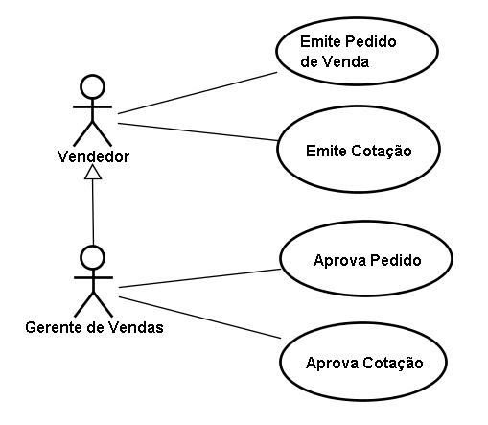
Diagrama de Casos de Uso

Slide 14
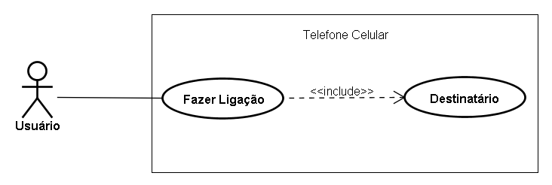
Diagrama de Casos de Uso
Entre casos de uso
Include
Um relacionamento include de um caso de uso A para um caso de uso B indica que B é essencial para o comportamento de A. Pode ser dito também que B is_part_of A.

Slide 15
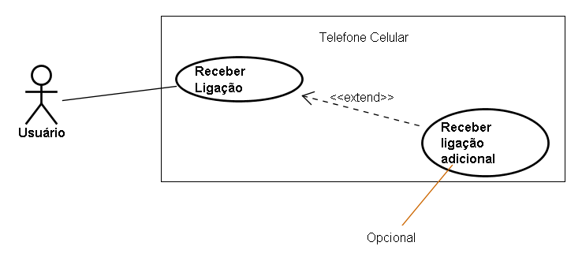
Diagrama de Casos de Uso
Extend
Um relacionamento de extensão – extend – entre casos de uso indica que um deles terá seu procedimento acrescido, em um ponto de extensão, de outro caso de uso, que especifica como e quando o comportamento pode ser inserido no comportamento de um caso de uso estendido.

Slide 16
Diagrama de Casos de Uso
Para Melo (2010), um Caso de Uso (Use Case) descreve uma sequencia de ações que representam um cenário principal (perfeito) e cenários alternativos, com o objetivo de demonstrar o comportamento de um sistema (ou parte dele), através de interações com atores.
Utilizando a modelagem de Casos de Uso, o primeiro passo do desenvolvedor é separar as funcionalidades do sistema.
Destas funcionalidades, devemos agrupar um conjunto de ações que tenham um objetivo bem definido.
Todos os Casos de Uso possuem nomes que o identificam e diferenciam dos demais.

Slide 17
Diagrama de Casos de Uso
Segundo a UML corresponde a uma sequencia de caracteres (letras, números e a maioria dos sinais de pontuação), exceto os dois pontos, que são usado no nome do caminho (com o nome de seu pacote)
Pode-se iniciar a modelagem a partir da descoberta de uma lista de Casos de Uso ou uma lista de Atores, veja o exemplos de alguns questionamentos que podem ser usados:
Dado um Caso de Uso descobriremos seus Atores: “Quais atores são responsáveis por esse Caso de Uso?”
Dado um Ator, descobriremos Casos de Uso: “Quais Casos de Uso são reponsabilidades desse Ator?”; “Os Atores precisam interagir com quais Casos de Uso?”

Slide 18
Diagrama de Casos de Uso – Cenários
A modelagem de casos de uso não se limita ao desenho de elementos em uma diagrama, mas também à definição do fluxo de eventos, que define o que o sistema faz e não como ele é desenhado para executar o comportamento dele esperado, ou seja, o fluxo de eventos não descreve nenhum detalhe de interface de usuário.
Um caso de uso pode possuir dois tipos de fluxo de eventos: o fluxo básico e um ou mais alternativos.
Cada fluxo de eventos de um caso de uso é denominado cenário – uma narração de uma sequencia de solicitações e respostas entre o usuário e o sistema, que mostra como esse usuário usa o sistema para alcançar um objetivo significante.

Slide 19
Diagrama de Casos de Uso – Cenários
Um cenário básico, ou principal, possui somente uma sucessão logica de ações, opcionalmente, podem ocorrer caminhos diferentes ou exceções, quando alguma coisa errada acontecer.
O cenário secundário, ou alternativo, descreve uma sequencia de ações a considerar para além da principal, o que pode acontecer devido a exceções ou apenas para outras possíveis.
Na sucessão de ações de um cenário básico podem ocorrer exceções, isto é, eventos que devem ser tratados para permitir o prosseguimento do caso de uso.
Esses eventos necessariamente não impede que o caso de uso seja iniciado, mas sim que ele seja concluído.

Slide 20
Diagrama de Casos de Uso – Cenários
RF01
Nome do Caso de Uso: | Efetuar Login
Descrição: | Para poder utilizar o sistema será necessario a efetuação do login por parte do usuário (funcionário, cliente ou administrador). Cada tipo de usuário específico terá diferentes níveis de acesso.
Atores: | Cliente, Funcionário, Administrador.
Cenário principal: | O usuário digita seu login e senha; O sistema valida o usuário; O ator pode então utilizar o sistema.
Cenário secundário: | Caso o sistema não valide o usuário, ou a senha é dada uma informação de usuário inválido.

Slide 21
Exercício I

Slide 22
Diagrama de Casos de Uso - Pacotes
Segundo Melo(2010) o Diagrama de Caso de Uso é utilizado para expressar a fronteira do sistema, e/ou modelar os requisitos do mesmo.
O Diagrama de Caso de Uso permite uma visão geral dos relacionamentos entre Casos de Uso ou entre Casos de Uso e Atores.
Os Diagrama de Caso de Uso podem conter: notas, restrições e pacotes.
Para Lima (2007) conforme o levantamento e a análise de requisitos evoluem, os Casos de Uso vão se multiplicando de modo que reuni-los em um único diagrama dificulta a sua visualização e gerenciamento.

Slide 23
Diagrama de Casos de Uso - Pacotes
Um Pacote de Caso de Uso é uma coleção de Casos de Uso, Atores, Relacionamentos, Diagramas e até mesmo outros Pacotes.

Slide 24
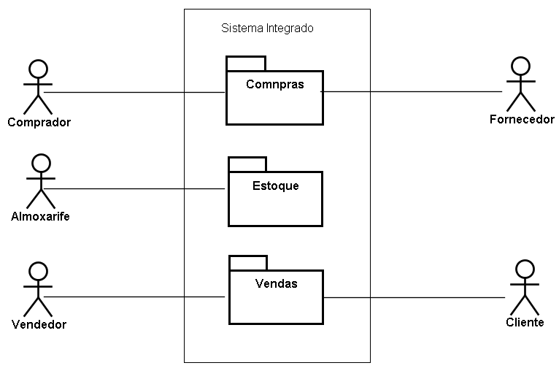
Pacotes

Slide 25
Exercício II
Fazer o Diagrama de Casos de Uso e Cenários Principais e Alternativos do Sistema Acadêmico Universitário no Astah.

Slide 26
Bibliografia
Lima, Adilson da Silva. UML 2.0 do requisito à solução. 2. ed. – São Paulo: Érica, 2007
Melo, Ana Cristina. Desenvolvendo aplicações com UML 2.2: do conceitual à implementação. 3 ed. Rio de Janeiro: Brasport, 2010.
Vargas,Thânia Clair de Souza A história de UML e seus diagramas Departamento de Informática e Estatística Universidade Federal de Santa Catarina (UFSC) – Florianópolis, SC – Brazil. Disponivel em: https://projetos.inf.ufsc.br/arquivos_projetos/projeto_721/artigo.tcc.pdf Acessado em 21/03/2016.
Sampaio. http://www.dsc.ufcg.edu.br/~sampaio/cursos/2007.1/Graduacao/SI-II/Uml/diagramas/usecases/usecases.htm. Acesso em 31/03/2016.

Slide 27
http://www.dsc.ufcg.edu.br/~sampaio/cursos/2007.1/Graduacao/SI-II/Uml/diagramas/usecases/usecases.htm
http://www.ateomomento.com.br/caso-de-uso-fluxo-de-excecao/ → USANDO
Estereotipo → http://www.ibm.com/support/knowledgecenter/SS4JE2_7.5.5/com.ibm.xtools.modeler.doc/topics/rmestereo.html?lang=pt-br

